Slide 1
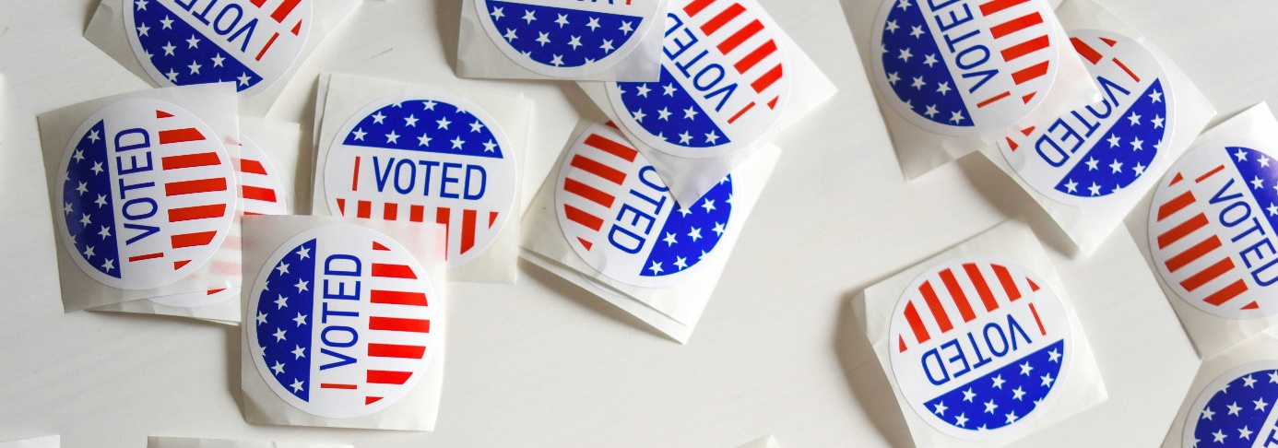
US-Wahl 2024

Slide 2

https://www.tagesschau.de/multimedia/video/video-764221.html
clipdealer.com/A13032179_photo_jpg_l_clipdealer.de.jpg
Medienwirksames Auftreten wichtiger als politischer Inhalt?
Notes:
Bitte fügen Sie ein passendes Video (TV-Duell US-Wahl) entsprechend ein. Beispiel aus dem letzten Wahlkampf zwischen Biden und Trump: https://www.tagesschau.de/multimedia/video/video-764221.html

Slide 3
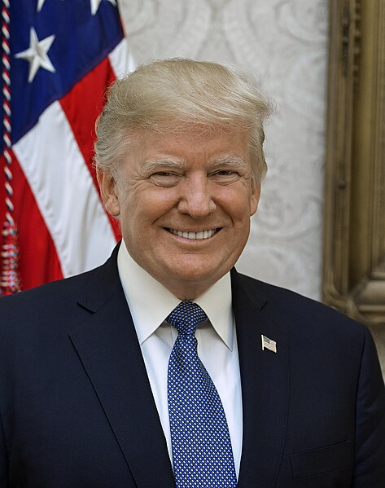
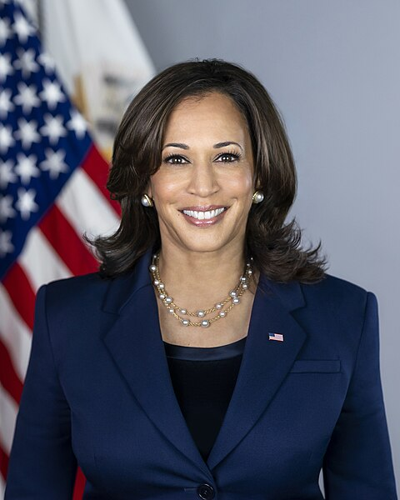
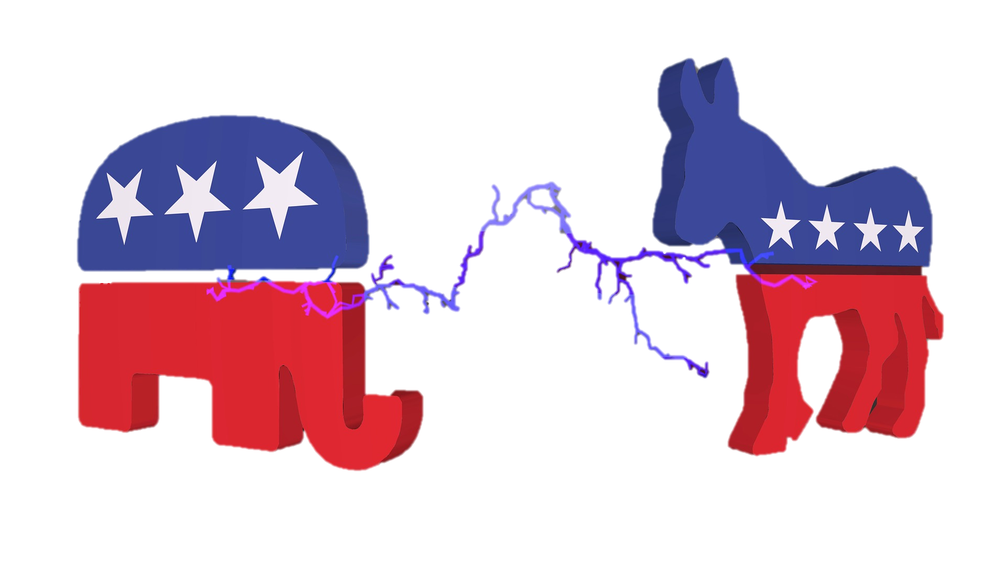
Das Duell
Donald Trump
Kamala Harris

Slide 4
Arbeitsauftrag
1. Ordne die Aussagen/Fakten Donald Trump oder Kamala Harris zu.
2. Überlegt und diskutiert, welche Aussagen/Fakten über Donald Trump bzw. Kamala Harris (siehe 1.) im Hinblick auf die Präsidentschaftswahl eine entscheidende Rolle spielen könnten.

Slide 5
Arbeitsauftrag Gruppenarbeit
1. Lest euch die Informationen zum Programm der Parteien und den Forderungen der beiden Präsidentschaftskandidaten durch und arbeitet die wesentlichen Punkte in Stichpunkten heraus!
2. Im Anschluss präsentiert jeweils ein Schüler/eine Schülerin die Ansichten Trumps bzw. Harris vor der Klasse.
Notes:
Link zum Video: https://www.ardmediathek.de/video/respekt/populismus-gefahr-fuer-die-demokratie/ard-alpha/Y3JpZDovL2JyLmRlL3ZpZGVvLzhkZWEzMTRlLWUyZDItNGIxNi1iYWI1LTA0NjRlZTBlMDI1Zg
Link zum Video Tagesschau: https://wahl.tagesschau.de/usa2020/

Slide 6
Arbeitsauftrag
1. Lest euch in Ruhe die abgedruckten Posts von Kamala Harris und Donald Trump durch!
2. Analysiert anhand der Tweets/Posts bzw. des Fernsehauftritts, auf welche Art und Weise Kamala Harris bzw. Donald Trump die (Sozialen) Medien für den Wahlkampf nutzen. Fasst die wichtigsten Erkenntnisse kurz zusammen!

Slide 7
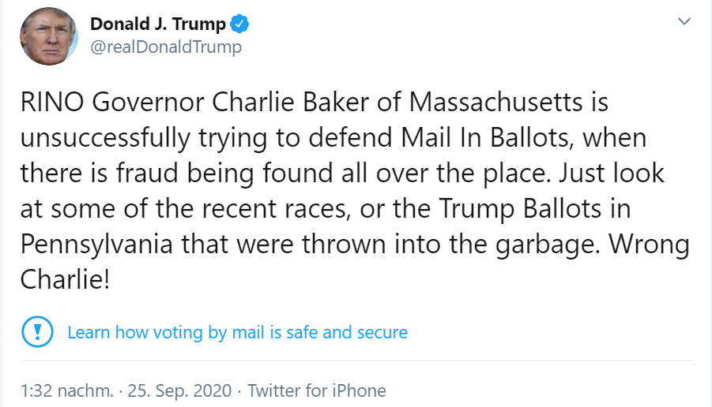
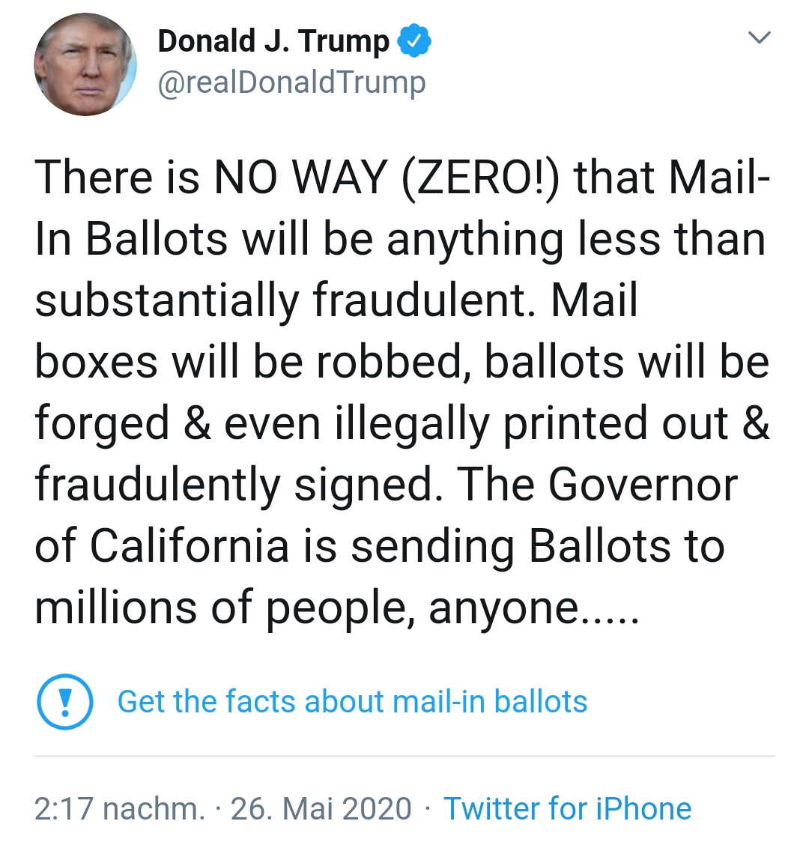
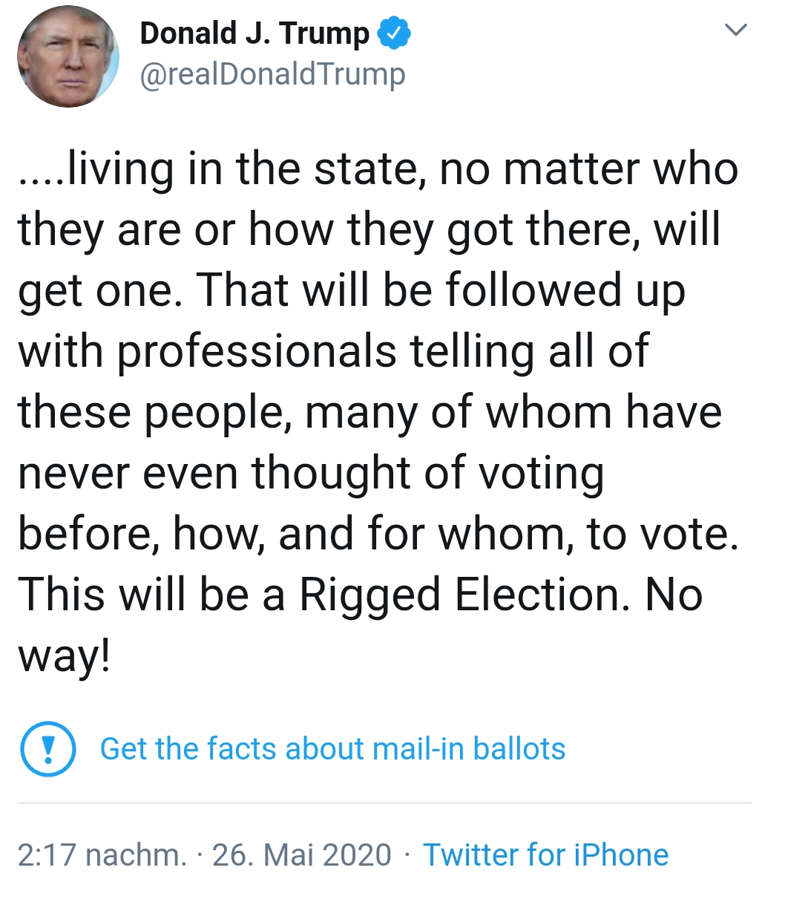
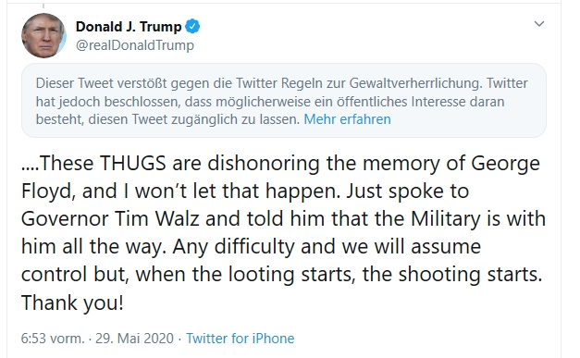


Reaktion auf Social-Media Plattformen
nach der letzten Wahl 2020
Social Media als politikfreier Raum?
https://www.tagesschau.de/ausland/amerika/soziale-medien-us-wahlen-100.html
https://twitter.com/realDonaldTrump/with_replies?lang=de

Slide 8
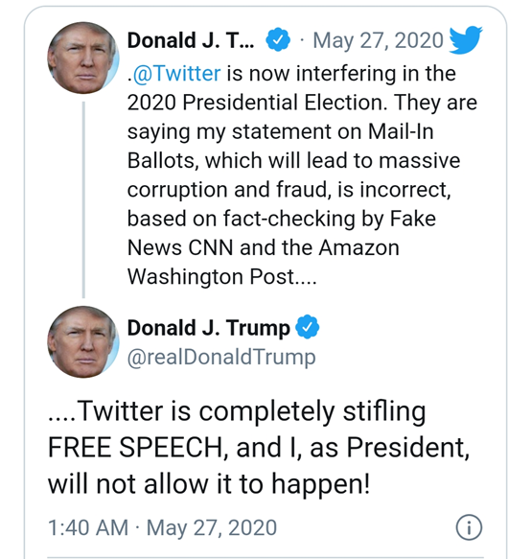
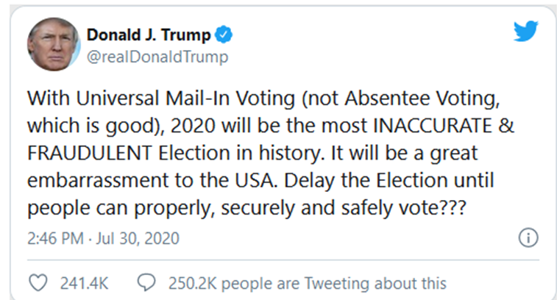
https://twitter.com/realDonaldTrump/with_replies?lang=de

Slide 9
Bildnachweis
Folie 1 Element5Digital on Unsplash
Folie 2 clipdealer.com/A13032179_photo_jpg_l_clipdealer.de.jpg
Folie 3 https://pixabay.com/de/illustrations/elefant-esel-ein-esel-das-logo-2798628
Folie 3 Bild Trump und Harris, White House – Public domain
Folie 6 ff. https://twitter.com/realDonaldTrump/with_replies?lang=de, https://twitter.com/realDonaldTrump/with_replies?lang=de
Quellennachweis
https://www.tagesschau.de/ausland/amerika/soziale-medien-us-wahlen-100.html

